Slide 1
Analýza zavádění Průmyslu 4.0 ve vybraném podniku s ohledem na logistické procesy
Autor: Bc. Jakub Laczko
Vedoucí práce: doc. Ing. Rudolf Kampf, Ph.D., MBA
Oponent: Ing. Ondřej Heppler

Slide 2
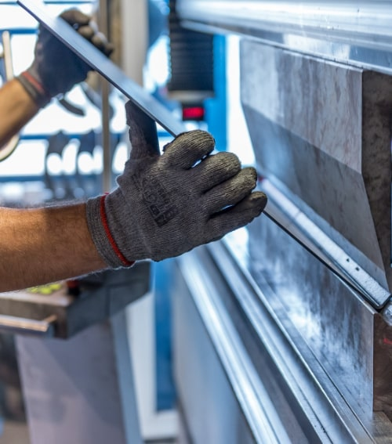
Motivace a důvody k řešení daného problému
Zájem o problematiku Průmyslu 4.0
Snaha o získání znalostí v oblasti výroby
Porovnání současného stavu zkoumaného podniku
se stavem z doby vlastní praxe v podniku

Slide 3
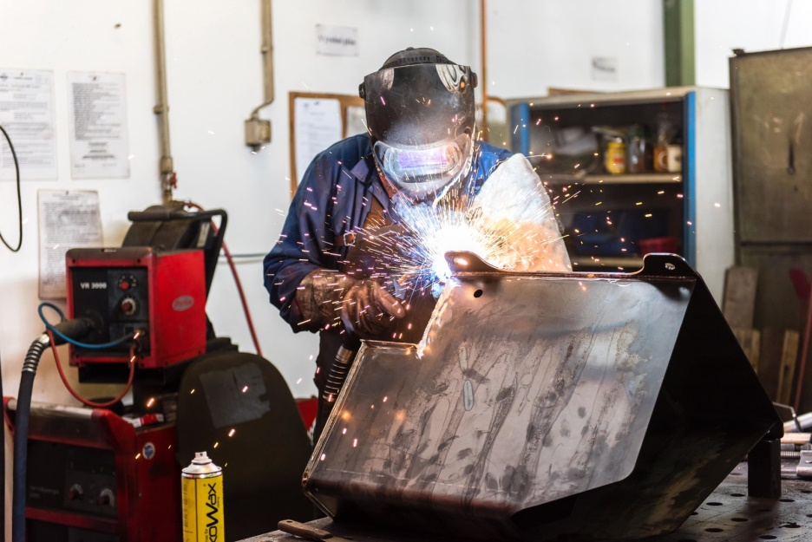
Cíl práce
Cílem práce je podrobná analýza programu „Průmysl 4.0“ v rámci ČR a popis současného stavu logistických procesů ve zvoleném podniku, identifikace slabých míst a návrhy aplikace prvků Průmyslu 4.0, v rámci logistických řetězců s cílem jejích optimalizace.

Slide 4
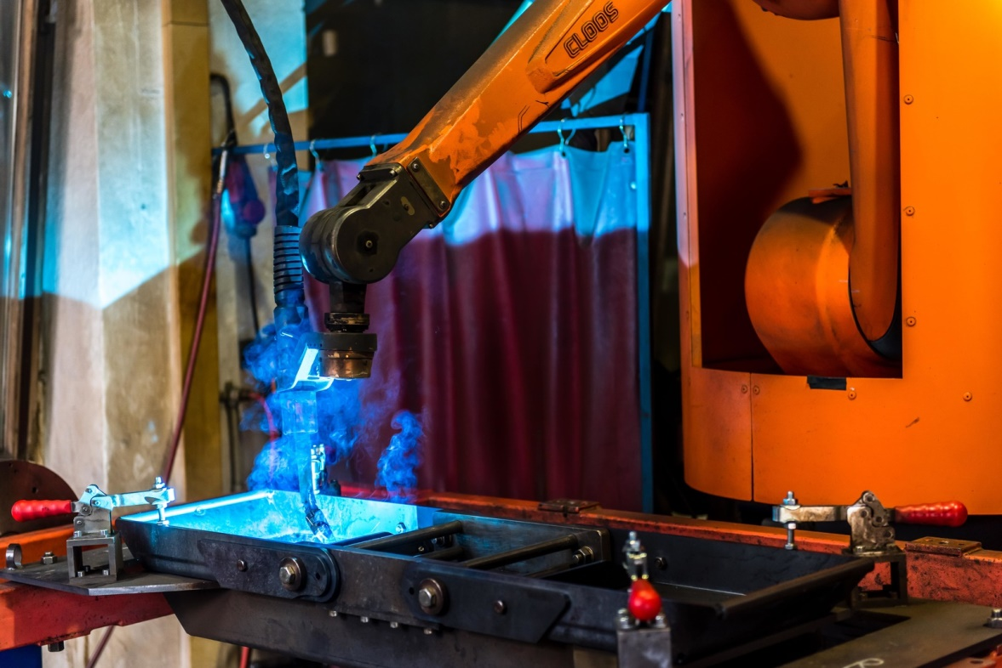
Použité metody
Metody sběru dat
metoda analýzy dokumentů
metoda pozorování
Metoda síťové analýzy
metoda kritické cesty CPM

Slide 5
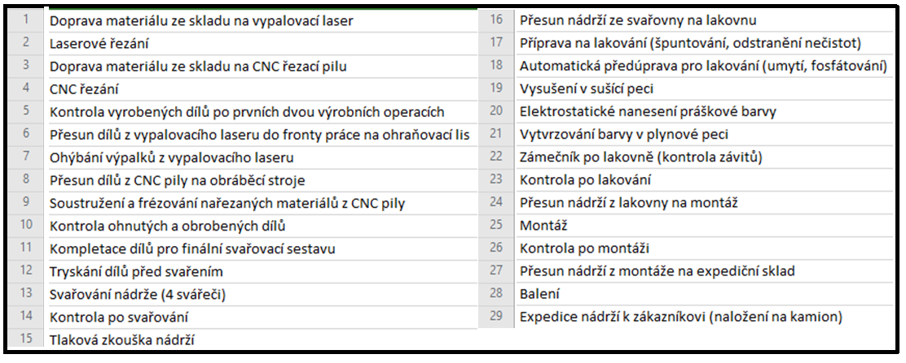
Jednotlivé procesy výroby hydraulických nádrží

Slide 6
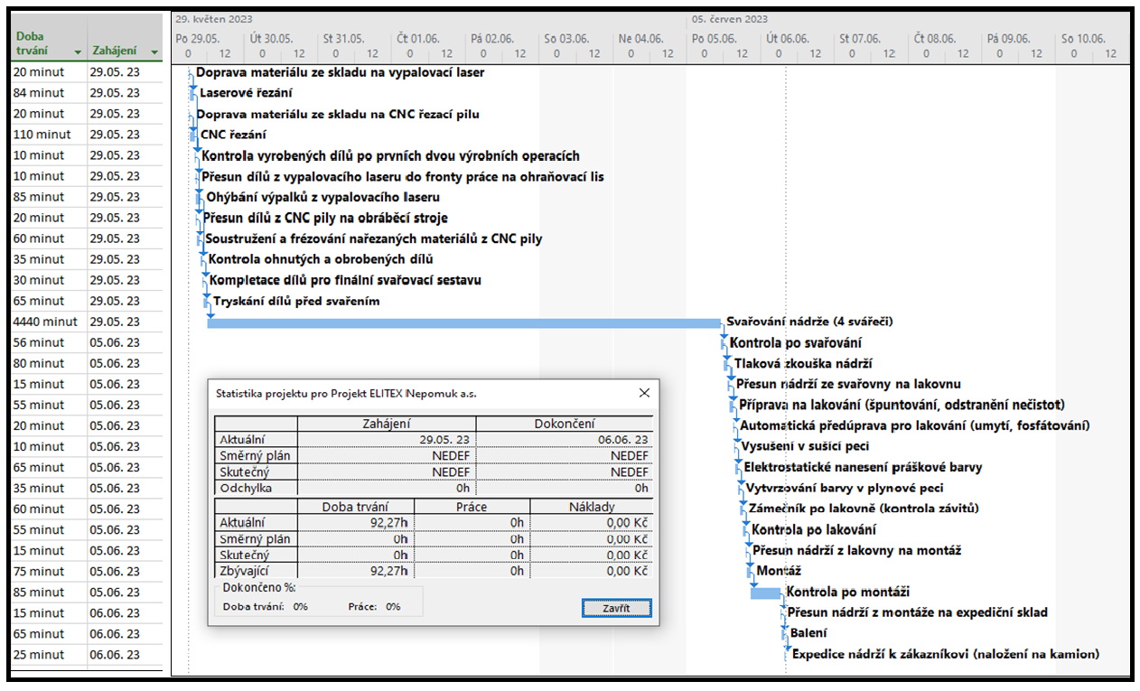
Časový harmonogram výroby v plánovacím programu MS Project

Slide 7
Zobrazení kritické cesty projektu

Slide 8
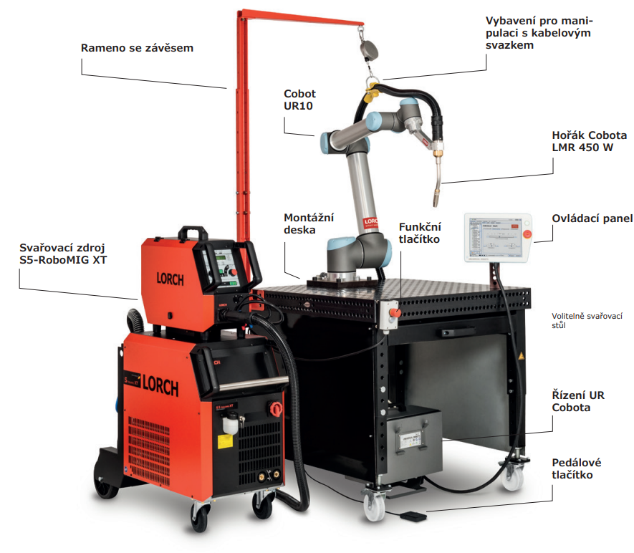
Návrh opatření
Kolaborativní robot LORCH UR10
Výhody:
Rychlost svařování až 10 mm/s
Až o 60 % rychlejší než ruční svařování
Zabírá velmi malý prostor
Sestrojen pro maximální bezpečnost práce
Intuitivní ovládání
Velmi snadné zaškolení
Uspoří práci pro několik svářečů

Slide 9
Racionalizace technologického postupu výroby hydraulických nádrží

Slide 10
Zhodnocení racionalizovaného stavu
 | Svařování nádrží
Počet nádrží | Současný stav [min] | Racionalizovaný stav [min] | Časový rozdíl [min]
 | Ruční svařování (1 svářeč) | Kolaborativní robot
1 | 148 | 59,2 | 88,8
30 | 4440 | 1776 | 2664
Současný stav
Racionalizovaný stav

Slide 11
Technicko-ekonomické zhodnocení navrženého řešení
Z finančního hlediska bylo konstatováno, že při pořízení tohoto svařovacího robota lze ušetřit až 4 337 029,4 Kč za 1 rok.
Prostá doba návratnosti: $T=\frac{2 714 227}{4 337 029,4}=0,626 roku (228 dní)$
Jedná se o prostou dobu návratnosti v ideálním případě.
Současný stav |  |  |  | Racionalizovaný stav
Doba trvání | Náklady [Kč] | Počet nádrží | Zisk [Kč] | Doba trvání | Náklady [Kč] | Počet nádrží | Zisk [Kč]
1 hod. | 4 087,1 | 1,15 | 1 167,8 | 1 hod. | 8 351,8 | 2,35 | 2 386,4
1 den | 61 768,2 | 17,38 | 17 648,7 | 1 den | 125 029,2 | 35,18 | 35 723,7
1 měsíc | 1 235 896,5 | 347,75 | 353 126,3 | 1 měsíc | 2 500 793,6 | 703,66 | 714 538,6
Rok 2022 | 14 830 758,5 | 4173 | 4 237 514,6 | Rok 2022 | 30 009 807 | 8444 | 8 574 544

Slide 12
Doplňující dotazy vedoucího práce a oponenta práce
Vedoucí práce
Budou výsledky DP aplikované?
Jaký je rozdíl mezi metodou CPM a PERT? Jaké další metody síťové analýzy lze aplikovat na řešenou problematiku?
Oponent práce
Bude mít následující výrobní operace dostatečnou kapacitu zpracovat zvýšené množství vstupů nebo je riziko, že dojde k navýšení rozpracovanosti (zásob) / prostojům?

Slide 13
Děkuji za pozornost

